Slide 1
TEMATICA: TURISMO RURAL COMUNITARIO Y DESARROLLO LOCAL
GIRA OCCIDENTE DE NICARAGUA – CHINANDEGA ´´RESERVA SILVESTRE PRIVADA HATO NUEVO –PADRE RAMOS ´´

Slide 2
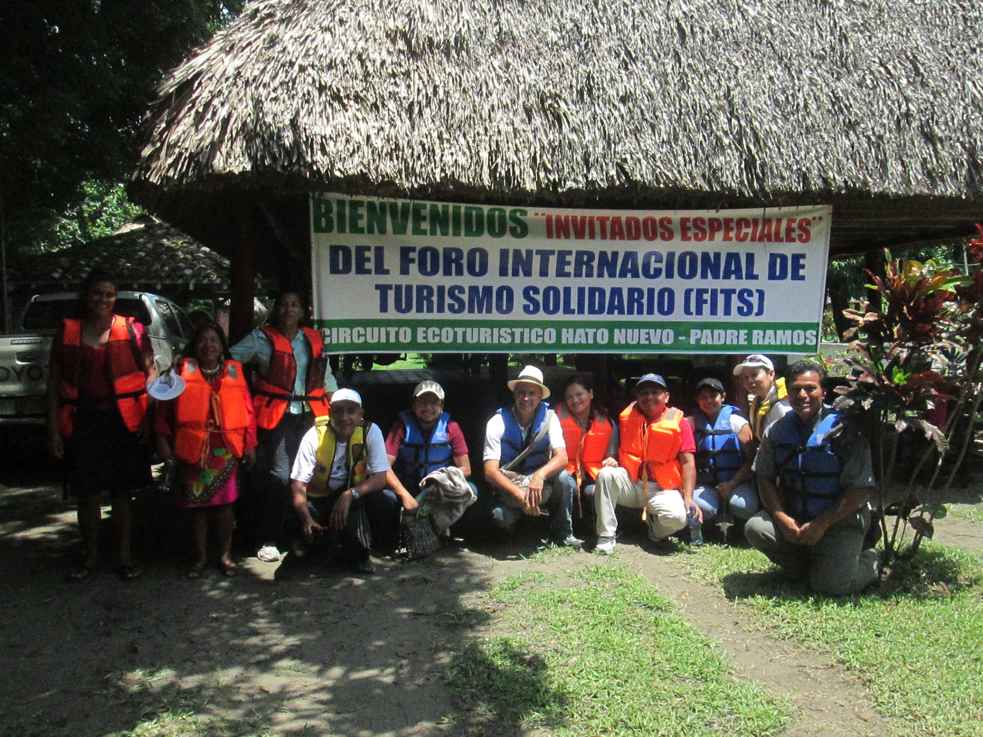

Slide 3
CIRCUITO REALIZADO EN GIRA
Finca La trinchera
Iniciativa Familiar Cultivo de Conchas Negras en Manglares.
Nidos de Conservación Tortuga Carey
Reserva Silvestre Privada Hato Nuevo
Escalar Volcán Cosiguina.

Slide 4
FORTALEZAS
Gestión del recurso Turístico a través de Alianza Publico Privado, Asociaciones , Organismos integrados fortalecen el desarrollo local a través del Turismo Sostenible en las comunidades de occidente.
Reserva Silvestre Privada Dirige Circuito Turístico Integrando a la localidad.
Recursos naturales conservados.
Coordinación para conservación de especies en peligro de extinción sector Publico Privado , organismos, comunidad.
participación de actores locales en conservación del medio ambiente.
modelo circuito turístico integra a la comunidad.
Aprovechamiento y conservación espacios naturales para desarrollo turístico local .
Diversidad de paisajes naturales

Slide 5
FORTALEZAS
Recursos Naturales aptos para creación de innovaciones en productos turísticos( mangles, playas, otros) .
Fácil acceso al potencial turístico que posee la zona.
Infraestructura innovadora en Reserva Silvestre Hato Nuevo amigable con el medio ambiente.
Actores locales capacitándose a través de las alianzas publico privado, asociaciones y organismos presentes en la zona.
Encadenamiento de las iniciativas locales a través de circuito turístico y otras asociaciones.

Slide 6
DEBILIDADES
Fortalecimiento en capacitaciones en temas de turismo sostenible a las comunidades.
En Chinandega El viejo la municipalidad no apoya la gestión turística para lograr el desarrollo de las localidades.
Falta de infraestructura en información turística en la localidad.
Fortalecimiento en equipos y capacidades a guías locales.
Señalización turística en las localidades para accesar a los servicios y Atractivos Turiscos.
Diseño interpretación, construcción de senderos en volcán cosiguina.
Datos estadísticos para medir la carga turística en el sitio.
Capacitar a mujeres de iniciativas de conservación de especies ( viveros de conchas –manglares)
Falta mejorar infraestructura a nivel privada y publica.

Slide 7
DEBILIDADES
Falta de Acceso a la tecnología.
Falta de apropiación de los gobiernos municipales del proyecto del turismo rural comunitario que promueve el gobierno central.
Falta de aprovechamiento de recursos naturales en el turismo( aguas termales)
Imagen corporativa poco visible.
Poca oferta turística diversificada con calidad.
Pocas iniciativas turísticas en la zona .
Falta de seguridad turística en algunas actividades con el medio ambiente .
Avance de Frontera agrícola en Volcán Cosiguina.

Slide 8
OPORTUNIDADES
Desarrollar calidad de vida en la población a través del turismo sostenible en las localidades.
Mujeres y varones empoderados en sus comunidades a través de la gestión de los recursos turísticos garantizando desarrollo local.
Integrar a las comunidades en el desarrollo del turismo responsable, creando nuevas alternativas de ingresos económicos.
Creación de encadenamiento- iniciativas turismo sostenible.
Conservación del medio ambiente a través del turismo sostenible involucrando a las comunidades.
Creación de nuevos productos turísticos innovadores con el potencial de recursos que poseen.
Apoyo del gobierno y de cooperación internacional para desarrollar el turismo en las localidades.
Atreves del Gobierno apoyando las iniciativas en turismo Rural, que Nicaragua se posicione como un modelo a nivel Mundial en el desarrollo del Turismo Sostenible.
Que todas las organizaciones gubernamentales se integren al trabajo de turismo comunitario como herramienta para dinamizar la economía local

Slide 9
OPORTUNIDADES
Creación de nuevos programas gubermantales en conjunto con la cooperación.
Continuar creando mas iniciativas en turismo rural comunitario.
Incrementar la oferta turística –diversificada.
Políticas de gobierno que involucran a los actores locales, cámaras de turismo, instituciones publicas, asociaciones, otras.
Aprovechamiento de asistencias técnicas a través de proyectos y programas de gobierno y cooperación internacional.
Desarrollo de investigación científica a través de los recursos naturales, culturales e históricos que poseen.
Demanda de nuevos nichos de mercados turísticos nacionales e internacionales.
Crear y fortalecer conciencia por la seguridad alimentaria en las comunidades
Implementar cosechas de agua .

Slide 10
AMENAZAS
Cambios climáticos.
Desastres Naturales.
Incremento de Inversionistas extranjeros en las localidades.( Tratado de libre comercio –empresas internacionales puedan crear dependencia laboral y por ende delimitar el desarrollo económico local).
Destrucción de flora y fauna a través del avance de la agricultura.
Demanda Turística sin participación de las localidades.

Slide 11
Conclusiones
Factor de éxito :
Existencia de un marco regulatorio que promueva el turismo solidario y sostenible como una alternativa para diversificar las fuentes de ingresos en las localidades.
Mantener y reforzar las culturas, los productos y las tradiciones locales.
Conservación del medio ambiente como fuente principal de todas las modalidades de turismo en las localidades.

Slide 12
Debilidades:
Asociatividad, Organización y estructura legal de iniciativas de turismo sostenible, solidario , rural.
Incorporacion de las comunidad como un agente dinamizador en el desarrollo local.
No logre capacitarse la oferta turística y no se logre ofertar servicios con calidad.
Sino se promociona las iniciativas comunitarias no se lograra el éxito total en el desarrollo del turismo.

Slide 13
ACUERDOS BILATERALES
Iniciativa de turismo rural comunitario e institución publica- MARENA , revisaran caso para ceder derecho a operación y ofrecer servicios turísticos , además se reconocerá derecho real de eco albergue para que funcione en área de amortiguamiento.
.
La iniciativa que protege especie tortuga carey se reunió con representante de la dirección de promoción de intur central para incluir en materiales promocional del Dep. de Chinandega a la iniciativa para promoverlo como oportunidad de turismo científico.

